Slide 1
Jerome C. Glenn
2020

Slide 2
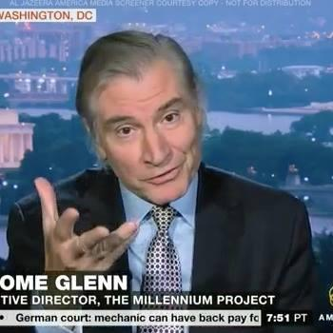
KDO JE Jerome C. Glenn ?
Futurista = futurologie - snaha systematicky prozkoumávat předpovědi a možnosti o budoucnosti a jak se mohou vynořit ze současnosti, ať už jde zejména o lidskou společnost, nebo o život na Zemi obecně.
Narozený 9. srpna 1945
Vystudoval americkou univerzitu s titulem BA v oboru filozofie (1968) a Antioch University New England s titulem MA ve výuce sociální vědy
Na začátku osmdesátých let organizoval environmentální programy v Nové Anglii
V pozdních osmdesátých letech psal o informáční válce v jeho knize Budoucnost mysli
V roce 1974 byl zařazen mezi neobvykle nadané vůdce Ameriky pro svou průkopnickou práci v tropickém lékařství, vzdělávání zaměřeném na budoucnost a participativních rozhodovacích systémech
Byl výkonným ředitelem Americké rady pro univerzitu Spojených národů (1988–2007)
Řídil zpravodajské systémy v Jížní Korei a byl součástí kanceláře vlády v Kuvajtu

Slide 3
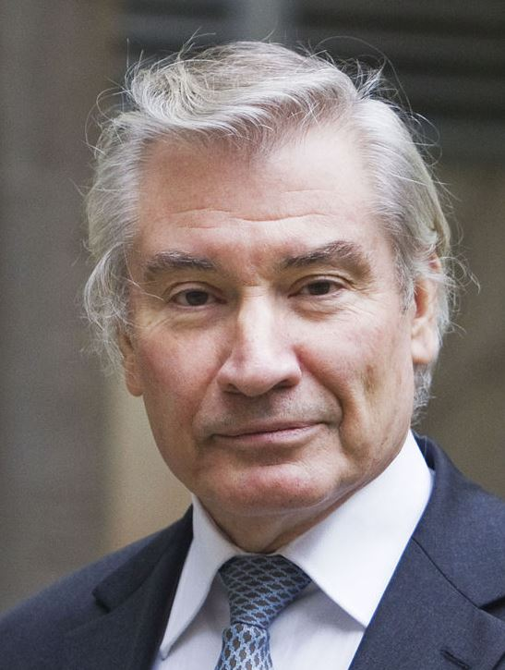
KDO JE Jerome C. Glenn ?
Desítky let zkušeností s výzkumem futures pro USA a další vlády, mezinárodní organizace a soukromý průmysl
Nezávislým konzultantem pro USAID, Světovou banku, UNESCO, kanadskou vládu, americkou EPA a jiné organizace
Účastní se mezinárodních konferencí o klíčových výzvách, perspektivách a strategiích do budoucna
V roce 1996 byl spoluzakladatelem projektu tisíciletí
Publikoval přes 150 článků zaměřených na budoucnost, hovořil s více než 300 organizacemi
Pomohl koordinovat výzkum za 11 výročními zprávami „Stav budoucnosti“
Napsal i několik vlastních knih
Nyní ředitelem projektu Millennium

Slide 4
FUTUROLOGIE
V překladu – nauka o budoucnosti
Základní významy pojmu =
- zkoumání budoucnosti v nejširším slova smyslu, které kromě velkých teor. konstrukcí a modelů zahrnuje i tvorbu konkrétních prognóz týkajících se společnosti jako celku i jednotlivých oblastí života (vzdělání, volný čas atd.)
filozofické koncepce budoucnosti lidské společnosti, usilující často o vytvoření celkové teorie vývoje lidstva + koncepce vědy o budoucnosti
Důvody vzniku =
poznávací - nutnosti pokoušet se odhadovat pozitivní i negativní důsledky dnešních aktivit
ideová - obhajoba a propagace určitého spol. uspořádání spočívající v aktivizaci lidí k uskutečnění žádoucí budoucnosti a odvrácení nežádoucí budoucnosti
ekonomická - spočívající v tom, že investice do prognózování se mnohonásobně vracejí
Rozsáhlé institucionální zázemí – mezinárodní futurologické společnosti, vědecké výzkumné ústavy, mezinár. semináře, konference a kongresy
pro laiky na toto téme vycházejí specializované časopisy, knižní edice apod

Slide 5
Druhy futurologických vizí
Podle časového horizontu:
- Krátkodobé (3 - 10 let) - Střednědobé (10 - 50 let) - Dlouhodobé (50 a více let)
Podle emočního působení:
Katastrofické, pesimistické x Optimistické
Podle způsobu vytváření vizí:
- Intuitivní ( vidiny, bez vědeckého podkladu )
- Matematické ( matematické výpočty, trendy jsou znázorňovány graficky, určují se z pokračování analogové křivky nebo vycházejí z kulminačních bodů )
- Srovnávací ( vychází z podobných stavů a situací v minulosti a porovnávají se současností )
- Projektové ( vytvoří se vize, čeho chceme dosáhnout a k tomu se vypracovává realizační program )
Vize podle společenských oblastí:
- Technické – Ekonomické - Ekologické – Sociální – Politické

Slide 6
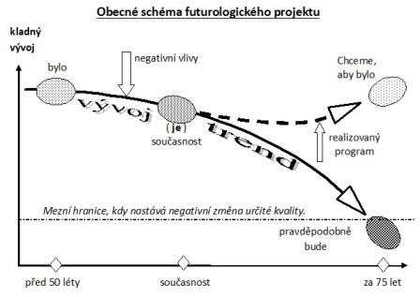
TVORBA FUTUROLOGICKÉ VIZE
FÁZE :
Výběr dlouhodobého problému
Zpracování postupu tvorby schématu
Sběr a třídění informací o potřebách a možnostech společnosti
Analýza informaci a tvorba vize
Stylizace, prověřování vize
Využití vize

Slide 7
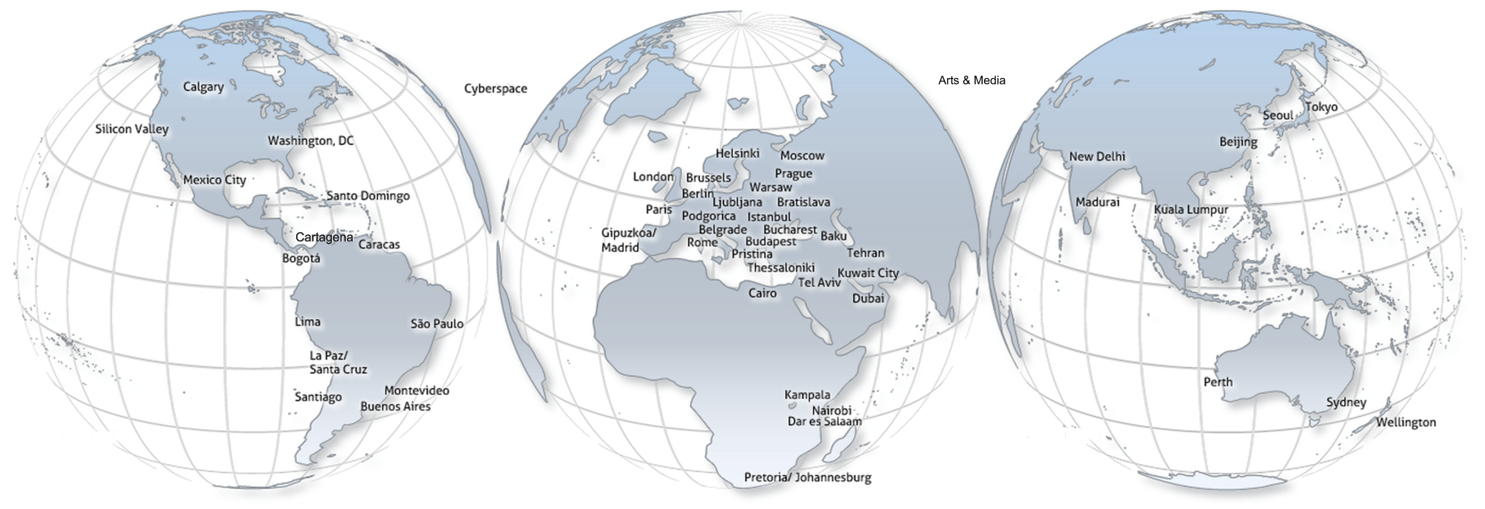
Zapojené státy do projektu

Slide 8
Projekt millennium
Celosvětový projekt vytvořený v roce 1996 Americkou radou pro univerzitu OSN
Od roku 2009 je plně nezávislým projektem s mnoha institucemi i jednotlivci po celém světě
Neziskový globální participativní výzkum futures think tank futuristů, vědců, podnikatelů a politiků v oblasti plánování, kteří pracují pro mezinárodní organizace, vlády, korporace, nevládní organizace a univerzity
Dohromady shromažďuje a hodnotí myšlenky od více než 3 500 lidí
Cílem je zlepšit vyhlídky / myšlení na naší budoucnost, to šířit prostřednictvím médií a dostávat zpět od společnosti zpětnou vazbu
Jedenáct ze třinácti výročních zpráv o stavu budoucnosti byla společností Future Survey vybrána jako jedna z nejlepších ročníků o budoucnosti
Americký úřad pro energetiku jej vybral mezi 7 nejlepších předvídacích organizací na světě

Slide 9
15 globálních výzev světa projekt millennium
10. Jak omezit etnické konflikty, terorismus a použití zbraní hromadného ničení?
11. Jak může změna stavu žen pomoci zlepšit stav člověka?
12. Jak lze zabránit tomu, aby se nadnárodní sítě organizovaného zločinu staly silnějšími globálními podniky?
13. Jak lze bezpečně uspokojit rostoucí energetické požadavky?
14. Jak lze urychlit vědecké a technologické průlomy ke zlepšení lidského stavu?
15. Jak lze etické úvahy rutinněji začlenit do globálních rozhodnutí?
1. Jak lze dosáhnout udržitelného rozvoje při řešení globální změny klimatu?
2. Jak může mít každý dostatek čišté vody?
3. Jak lze vyvážit populační růst a zdroje?
4. Jak může demokracie vycházet z autoritářských režimů?
5. Jak lze zlepšit rozhodování integrací zlepšeného globálního předvídání?
6. Jak mohou globální informační a komunikační technologie fungovat pro každého?
7. Jak snížit rozdíly mezi chudými a bohatými?
8. Jak snížit hrozbu nových chorob a imunitních mikroorganismů?
9. Jak může vzdělávání učinit lidstvo dostatečně moudrým, aby vyřešilo své globální výzvy?

Slide 10
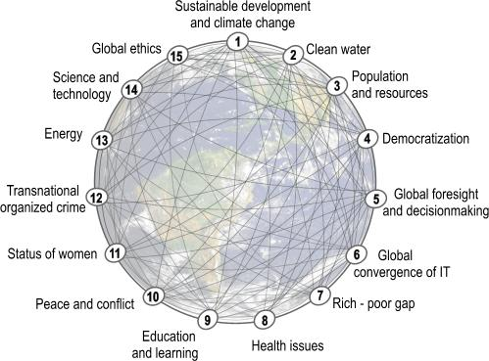
15 globálních výzev světa

Slide 11
GLOBÁLNÍ ZPRAVODAJSKÝ SYSTÉM O BUDOUCNOSTI
Globální zpravodajský nástroj, ze kterého mohou vlády, agentury OSN, podniky, nevládní organizace, univerzity, média a konzultanti čerpat různé hodnoty
Integruje všechny informace, skupiny a softwary projektu Millennium na jednom místě, uživatelé tohoto sytému mohou komunikovat, komentovat a navrhovat řešení, mají přístup k aktualitám o 15 globálních výzvách
Hodnota informací dostupných v portále je uznávána po celém světě pro její hodnotu pro pochopení toho, co je důležité vědět o globálních změnách
Účelem interakce uživatele s informacemi tohoto systému je propojit účastníky se softwarem a pomoci tak lidstvu se stát efektivnějším
Další výhody pro uživatele: možnost klást otázky a dostávat na ně odpovědi, diskuze, mezinárodní videokonference, články z předních úřadů z celého světa i před zveřejněním, schopnost přispět svými vlastními poznatky, přístup ke zvláštním studiím, možnost vytvářet speciální zájmové skupiny
Základní bezplatná verze dostupná pro širokou veřejnost na webových stránkách: https://themp.org/
Ceny pro jednotlivce cca 100 USD/ rok, nevýdělečné organizace včetně vzdělávacích institucí 400 USD/ rok
Vlády a korporace od 799 USD – 2 100 USD/ rok

Slide 12
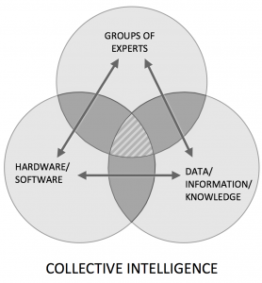
Princip Kolektivní inteligence
Vznikající synergie mezi
1. DATA/ INFORMACE/ ZNALOSTI / INTELIGENCE/ MOUDROST
2. SOFTWARE/ HARDWARE
3. ODBORNÍCÍ / ZPĚTNÁ VAZBA / LEPŠÍ ROZHODOVÁNÍ

Slide 13
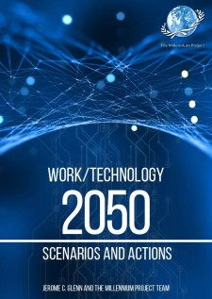
Scénáře a akce 2050
Tříleté mezinárodní studie, která vytvořila tři podobné scénáře
Provedla 30 národních seminářů ve 29 zemích
Projekt zkoumal přes 30 studií o budoucnosti práce, výsledky použity do tří navrhovaných scénářů do roku 2050
Účelem těchto seminářů bylo identifikovat strategie řešení problémů nastolených ve scénářích.
Posouzeno pěti mezinárodními průzkumy, stovky futuristů a odborníků z 50 zemích
Cílem studie – jak změnit svět k lepšímu, řeší otázky jako jsou : prohlubující rozdíly v příjmech, ekonomický růst, míra nezaměstnanosti spojená s umělou inteligencí ..
Každý scénář obsahuje asi deset stránek plných bohatých podrobností o věrohodném vývoji od dnešního dne do roku 2050
Toto dílo by mohly být nejširším, nejhlubším a nejrozsáhlejším mezinárodním hodnocením toho, co dělat s budoucími dopady budoucí technologie

Slide 14
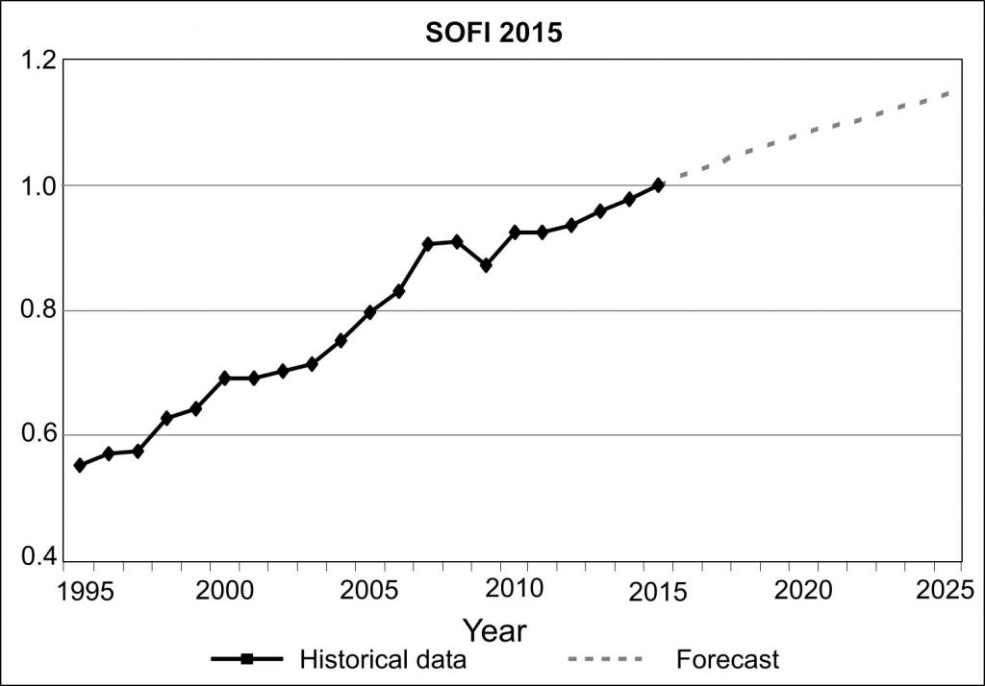
INDEX STAVU BUDOUCNOSTI
Ukazatelem desetiletého výhledu do budoucna na základě historických údajů
Složen klíčovými proměnnými, které v souhrnu mohou naznačovat potenciální trend budoucnosti
Účelem indexu je ukázat směry, intenzitu změn a identifikovat odpovědné faktory
Dále identifikace oblastí, kde vyhráváme, prohráváme nebo stagnujeme - a tím index pomáhá stanovit priority
Index stavu budoucnosti byl poprvé popsán ve Stav budoucnosti projektu Millennium z roku 2001

Slide 15
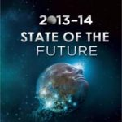
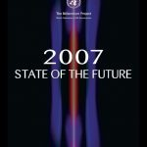
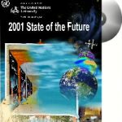
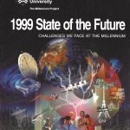
PUBLIKACE
Od roku 1997 vydává Projekt Millennium 19 vydání Státu budoucnosti v 8 jazycích:
angličtině, španělštině, čínštině, francouzštině, arabštině, japonštině, korejštině a bulharštině
Většina byla vybrána společností Future Survey jako jedna z nejlepších ročních knih o budoucnosti

Slide 16
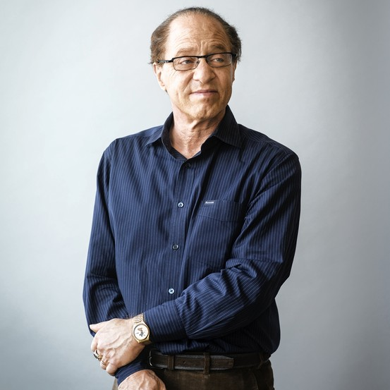
NEJLEPŠÍ FUTUROLOG NA SVĚTĚ ray kurzweil
Americký vynálezce, futurolog a jedna z klíčových postav technologického vývoje ve společnosti Google a spoluzakladatel Singularity University
Narozen 12. února 1948
Vlastní přes 400 patentů, vynalezl například - první CCD plochý scanner, první převaděč řeči do písma pro slepce
Je autorem sedmi knih a obdržel 20 čestných uznání od amerických prezidentů
Jeho předpovědi jsou založené na logickém exponenciálním technologickém vývoji
Podle Billa Gatese se jedná o nejlepšího experta v předpovídání budoucnosti nejen umělé inteligence
Doposud se z jeho 147 prognóz od roku 1990 vyplnilo neuvěřitelných 86 procent
Televizní společnost PBS ho zařadila mezi "16 revolucionářů, kteří stvořili Ameriku“

Slide 17
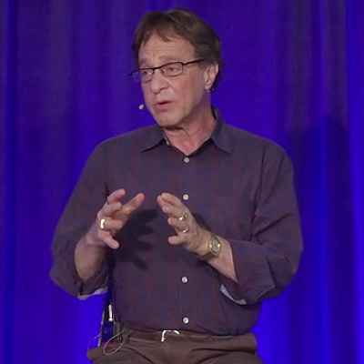
Jeho predikce za posledních 25 let
V roce 1990 předpověděl:
... že do roku 1998 počítač porazí šachového mistra světa = r. 1997 umělá inteligence od IBM – Deep Blue – porazila Garryho Kasparova
... že do roku 2010 bude počítač schopen odpovídat na dotazy za pomocí informací, které bezdrátově získá na internetu = chytré telefony, virtuální asistenti
V roce 1999 předpověděl:
... že do roku 2009 lidé budou moci ovládat počítače prostřednictvím hlasových povelů
V roce 2005 předpověděl:
... že v roce 2010 budou existovat přístroje, které dokážou překládat cizí řeč v reálném čase, přičemž výstup bude text v displeji brýlí = využíváno

Slide 18
Predikce pro 21.století
Kolem roku 2020 se rozšíří brýle, jejichž displejem bude naše sítnice.
V roce 2025 bude představena nanotechnologie, která nám pomůže pochopit lidský mozek a částečně ho ovládat. ‍
V roce 2029 umělá inteligence dosáhne lidských schopností a projde Turingovým testem (pokus, který má za cíl prověřit, jestli se nějaký systém umělé inteligence opravdu chová inteligentně) ‍
Koncem dvacátých let 21. století díky nanobotům v našem těle vymizí většina nemocí. ‍
Koncem 30. let bude virtuální realita k nerozeznání od skutečnosti. Nepoznáte, zda hovoříte s kamarádem nebo jeho avatarem. Člověk bude moci uploadnout svou mysl/vědomí na internet (nebo jeho nástupce). Díky bezdrátovým sítím budeme moci „telepaticky“ komunikovat s jinými lidmi či stroji. ‍
Ve 40. letech umělá inteligence překoná lidskou inteligenci násobkem několika miliard a nastane singularita. Většinu lidských činností nahradí nanoboti schopni vytvořit cokoliv od jídla až po města. Běžnou realitou se stanou lidé s vylepšenými částmi těla. ‍
Do roku 2045 mnohonásobně zvýšíme svou inteligenci napojením naší mozkové kůry na umělou mozkovou kůru v cloudu. ‍
Koncem 21. století překonáme rychlost světla.

Slide 19
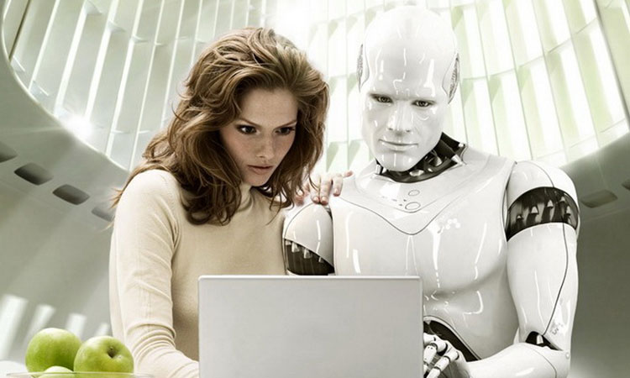
ZAJÍMAVÝ ČLÁNEK
https://ct24.ceskatelevize.cz/veda/2377066-vlastnictvi-aut-prestane-davat-smysl-uz-roku-2026-predni-svetovi-futurologove
Čekají nás dětské hračky s umělou inteligencí?
Skutečné vztahy mezi robotem a člověkem?
Lékařští nanoroboti, které léči naše nemoce?
Implantace elektronické komunikace do mozku?
Prodloužení věku až o 40 let?

Slide 20
zdroje
http://www.millennium-project.org/
https://www.youtube.com/channel/UC_VYU-OmDxOzlYJRUAJBVQg/videos
https://www.theglobalist.com/contributors/jerome-c-glenn/
http://futuristicnews.com/jerome-c-glenn-global-challenges-and-the-role-of-metropolises/
https://ct24.ceskatelevize.cz/veda/2377066-vlastnictvi-aut-prestane-davat-smysl-uz-roku-2026-predni-svetovi-futurologove
https://morezprav.cz/mix/nejuspesnejsi-futurolog-prozradil-co-vse-nas-jeste-ve-21-stoleti-ceka
.........

